Slide 1

第三章 知识表示
人工智能课程组

Slide 2

2.1
知识与知识表示的概念
目
录
2.2
一阶谓词逻辑表示法
CONTENTS
2.3
产生式表示法
2.4
框架表示法
2.5
状态空间表示法

Slide 3
3.1.1 知识的概念
知识：在长期的生活及社会实践中、在科学研究及实验中积累起来的对客观世界的认识与经验。
知识：把有关信息关联在一起所形成的信息结构。
信息关联形式：“如果……，则……”
如果大雁向南飞，则冬天就要来临了。
知识反映了客观世界中事物之间的关系，不同事物或者相同事物间的不同关系形成了不同的知识。
例如：
“雪是白色的” —— 事实
“如果头痛且流涕，则有可能患了感冒” —— 规则

Slide 4
3.1.2 知识的特性
2. 不确定性
知识状态：
确定性：“真”、“假”
不确定性：真与假之间的中间状态
随机性引起的不确定性（连环计）
模糊性引起的不确定性 （张三跑得快）
经验引起的不确定性（老马识途）
不完全性引起的不确定性（火星）
1.相对正确性
任何知识都是在一定的条件及环境下产生的，在这种条件及环境下才是正确的。
1+1=2 （十进制）
1+1=10 (二进制）
Notes:
明代冯梦龙编的《警世通言》有一篇《王安石三难苏学士》，讲的是有一天，苏轼到王安石那里拜会，恰好他不在，苏轼在安石的书桌上看到了安石一首还未有完成的诗：“西风昨夜过园林，吹落黄花满地金。”苏轼就想，菊花开在秋里，其性属火，敢傲秋霜，最能耐久，就是干枯，也不会落瓣，于是，就在后写到，‘秋花不比春花落，说与诗人仔细吟。
王安石回来后看到，并没有说什么，次日上朝，暗地里告诉皇上，直接把苏轼贬到黄州，苏轼只以为王安石记恨更改他的题诗。待到菊花开的时候，一日，苏轼到花园看菊，一阵秋风吹过，菊花落了一地，苏轼方明白被贬黄州的意义。
这个故事告诉我们这样一个道理：中国的地界大了去了，你没见过的东西不一定就是假的。而自己不能确定的东西最好别四处嚷嚷，不然很容易丢人
在人工智能中，及专家系统减少了知识库的规模，通常将知识限制在所求皆问题的范围内，只要这些知识对所求皆的问题是正确的就行。例如动物识别，因为仅仅识别老虎、金钱豹、斑马、信天翁，所以“如果该动物是鸟而且善飞，就是信天翁”，这是正确的。
曹操中连环计，就是因为不确定性引起的。

Slide 5
3.1.2 知识的特性
3. 可表示性与可利用性
知识的可表示性: 知识可以用适当形式表示出来，如用语言、文字、图形、神经网络等。
知识的可利用性: 知识可以被用来解决问题。

Slide 6
3.1.3 知识的表示
知识表示（knowledge representation）：将人类知识形式化或者模型化。
知识表示是对知识的一种描述，或者说是一组约定，一种计算机可以接受的用于描述知识的数据结构。
选择知识表示方法的原则：
（1）充分表示领域知识。
（2）有利于对知识的利用。
（3）便于对知识的组织、维护与管理。
（4）便于理解与实现。

Slide 7
3.2 产生式表示法
2.3.1 产生式
2.3.2 产生式系统
2.3.3 产生式系统——动物识别系统
2.3.4 产生式表示法的特点

Slide 8
3.2.1 产生式
“产生式”：1943年，美国数学家波斯特（E. Post）首先提出。
1972年，纽厄尔和西蒙在研究人类的认知模型中开发了基于规则的产生式系统。
产生式通常用于表示事实、规则以及它们的不确定性度量，适合于表示事实性知识和规则性知识。

Slide 9
3.2.1 产生式
确定性规则知识的产生式表示
基本形式： IF P THEN Q
或者：
例如：
r₄：IF 动物会飞 AND 会下蛋 THEN 该动物是鸟
2. 不确定性规则知识的产生式表示
基本形式： IF P THEN Q （置信度）
或者： （置信度）
例如： IF 发烧 THEN 感冒 （0.6）

Slide 10
3.2.1 产生式
3. 确定性事实性知识的产生式表示
三元组表示：（对象，属性，值）
或者：（关系，对象1，对象2）
例： 老李年龄是40岁： （Li，age，40）
老李和老王是朋友：（friend，Li，Wang）
4. 不确定性事实性知识的产生式表示
四元组表示：（对象，属性，值，置信度）
或者： （关系，对象1，对象2，置信度）
例：老李年龄很可能是40岁：（Li，age，40，0.8）
老李和老王不大可能是朋友：（friend，Li，Wang，0.1）

Slide 11
3.2.1 产生式
产生式与谓词逻辑中的蕴含式的区别：
（1）除逻辑蕴含外，产生式还包括各种操作、规则、变换、算子、函数等。例如，“如果炉温超过上限，则立即关闭风门”是一个产生式，但不是蕴含式。
（2）蕴含式只能表示精确知识，而产生式不仅可以表示精确的知识，还可以表示不精确知识。蕴含式的匹配总要求是精确的。产生式匹配可以是精确的，也可以是不精确的，只要按某种算法求出的相似度落在预先指定的范围内就认为是可匹配的。

Slide 12
3.2.2 产生式系统
推理机
控
制
规则库
推理
综合数据库
图：产生式系统的基本结构

Slide 13
3.2.2 产生式系统
1. 规则库
规则库: 用于描述相应领域内知识的产生式集合。
2. 综合数据库
综合数据库(事实库、上下文、黑板等)：一个用于存放问题求解过程中各种当前信息的数据结构。
3．推理机
推理机（推理机构）：由一组程序组成，负责整个产生式系统的运行，实现对问题的求解。
Notes:
规则库，需要检测并排除冗余矛盾的知识，保持知识的一致性。避免访问那些与当前问题无关的知识，提高求解问题的效率
综合数据库：又称为事实库，用于存放问题的初始状态、原始证据、推理中得到的中检结论及最终结论，并把结论写入综合数据库当做后面推理的已知事实。
推理机：是由一组程序组成的

Slide 14
3.2.2 产生式系统
3．推理机（续）
推理机要做以下几项工作：
（1）推理：从规则库中选择与综合数据库中的已知事实进行匹配。
（2）冲突消解：匹配成功的规则可能不止一条，进行冲突消解。
（3）执行规则：执行某一规则时，如果其右部是一个或多个结论，则把这些结论加入到综合数据库中：如果其右部是一个或多个操作，则执行这些操作。对于不确定性知识，在执行每一条规则时还要按一定的算法计算结论的不确定性。
（4）检查推理终止条件：检查综合数据库中是否包含了最终结论，决定是否停止系统的运行。

Slide 15
3.2.3 产生式表示法的特点
1. 产生式表示法的优点
3. 适合产生式表示的知识
（1）自然性
（2）模块性
（3）有效性
（4）清晰性
（1）领域知识间关系不密切，不存在结构关系。
（2）经验性及不确定性的知识，且相关领域中对这些知识没有严格、统一的理论。
（3）领域问题的求解过程可被表示为一系列相对独立的操作，且每个操作可被表示为一条或多条产生式规则。
2. 产生式表示法的缺点
（1）效率不高
（2）不能表达结构性知识

Slide 16
3.3 框架表示法
1975年，美国明斯基提出了框架理论：人们对现实世界中各种事物的认识都是以一种类似于框架的结构存储在记忆中的。
框架表示法：一种结构化的知识表示方法，已在多种系统中得到应用。

Slide 17
3.3.1 框架的一般结构
框架（frame）：一种描述所论对象（一个事物、事件或概念）属性的数据结构。
一个框架由若干个被称为“槽”（slot）的结构组成，每一个槽又可根据实际情况划分为若干个“侧面”（faced）。
一个槽用于描述所论对象某一方面的属性。
一个侧面用于描述相应属性的一个方面。
槽和侧面所具有的属性值分别被称为槽值和侧面值。
对于框架、槽或槽面都可以附加上一些说明性信息，一般是约束条件。
Notes:
例如：走进教室之前就能想象出教室里有凳子、讲台、课桌、黑板。

Slide 18
3.3.1 框架的一般结构
<框架名>
槽名1： 侧面名₁₁ 侧面值₁₁₁ ，… ，侧面值_{11P1}
┊ ┊
侧面名_{1m} 侧面值_{1m1} ， … ，侧面值_{1mPm}
槽名n： 侧面名_{n1} 侧面值_{n11} ， … ，侧面值_{n1P1}
┊
侧面名_{nm} 侧面值_{nm1} ， … ，侧面值_{nmPm}
约束： 约束条件₁
┊
约束条件_{n}

Slide 19
3.3.2 用框架表示知识的例子
框架名：〈教师〉
姓名：单位（姓、名）
年龄：单位（岁）
性别：范围（男、女）
缺省：男
职称：范围（教授，副教授，讲师，助教）
缺省：讲师
部门：单位（系，教研室）
住址：〈住址框架〉
工资：〈工资框架〉
开始工作时间：单位（年、月）
截止时间：单位（年、月）
缺省：现在
例1 教师框架

Slide 20
3.3.2 用框架表示知识的例子
例2 教师框架
框架名：〈教师-1〉
姓名：Dr. Wang
年龄：38
性别：男
职称：副教授
部门：智能科学与技术系
住址：工科楼E1106
工资：1百万
开始工作时间：2004.9
截止时间：2019.9
当把具体的信息填入槽或侧面后，就得到了相应框架的一个事例框架。

Slide 21
3.3.2 用框架表示知识的例子
例3 将下列一则地震消息用框架表示：“某年某月某日，某地发生6.0级地震，若以膨胀注水孕震模式为标准，则三项地震前兆中的波速比为0.45，水氡含量为0.43，地形改变为0.60。”
解：地震消息用框架如下图所示。
框架名：〈地震〉
地 点：某地
日 期：某年某月某日
震 级：6.0
波 速 比：0.45
水氡含量：0.43
地形改变：0.60

Slide 22
3.3.2 用框架表示知识的例子

Slide 23
例题：构造一个描述你的教室的框架
框架名：〈教室〉
墙数：
窗数：
门数：
座位数：
前墙：〈墙框架〉
后墙：〈墙框架〉
左墙：〈墙框架〉
右墙：〈墙框架〉
门：〈门框架〉
窗：〈窗框架〉
黑板：〈黑板框架〉
天花板：〈天花板框架〉
讲台：〈讲台框架〉

Slide 24
请用框架表示如下知识：
如果咳嗽、发烧、流鼻涕，则一定是患了某种疾病，应及时到医院治疗。最近的医院是校医院，位于校园西侧。
必须用两个相关联的框架表示。

Slide 25
请用框架表示如下知识：
感冒
疾病框架
鼻子：流鼻涕
体温：高烧
肺部：阴影
咽部：咳嗽
治疗方式：去医院
内伤
外伤
校医院
资质：二甲
距离：1公里
位置：学校西面
服务态度：极差
西海岸
Notes:
http://www.mayiwenku.com/p-6291862.html

Slide 26
3.3.2 框架表示法的特点
（1） 结构性
便于表达结构性知识，能够将知识的内部结构关系及知识间的联系表示出来。
（2）继承性
框架网络中，下层框架可以继承上层框架的槽值，也可以进行补充和修改。
（3）自然性
框架表示法与人在观察事物时的思维活动是一致的。

Slide 27
3.4 状态空间表示法
3.4.1 状态空间表示
状态空间（state space）是利用状态变量和操作符号表示系统或问题的有关知识的符号体系。
状态（state）：表示问题解法中每一步问题状况的数据结构
算符（operator）：把问题从一种状态变换为另一种状态的手段
状态空间方法：基于解答空间的问题表示和求解方法，它是以状态和算符为基础来表示和求解问题的。

Slide 28
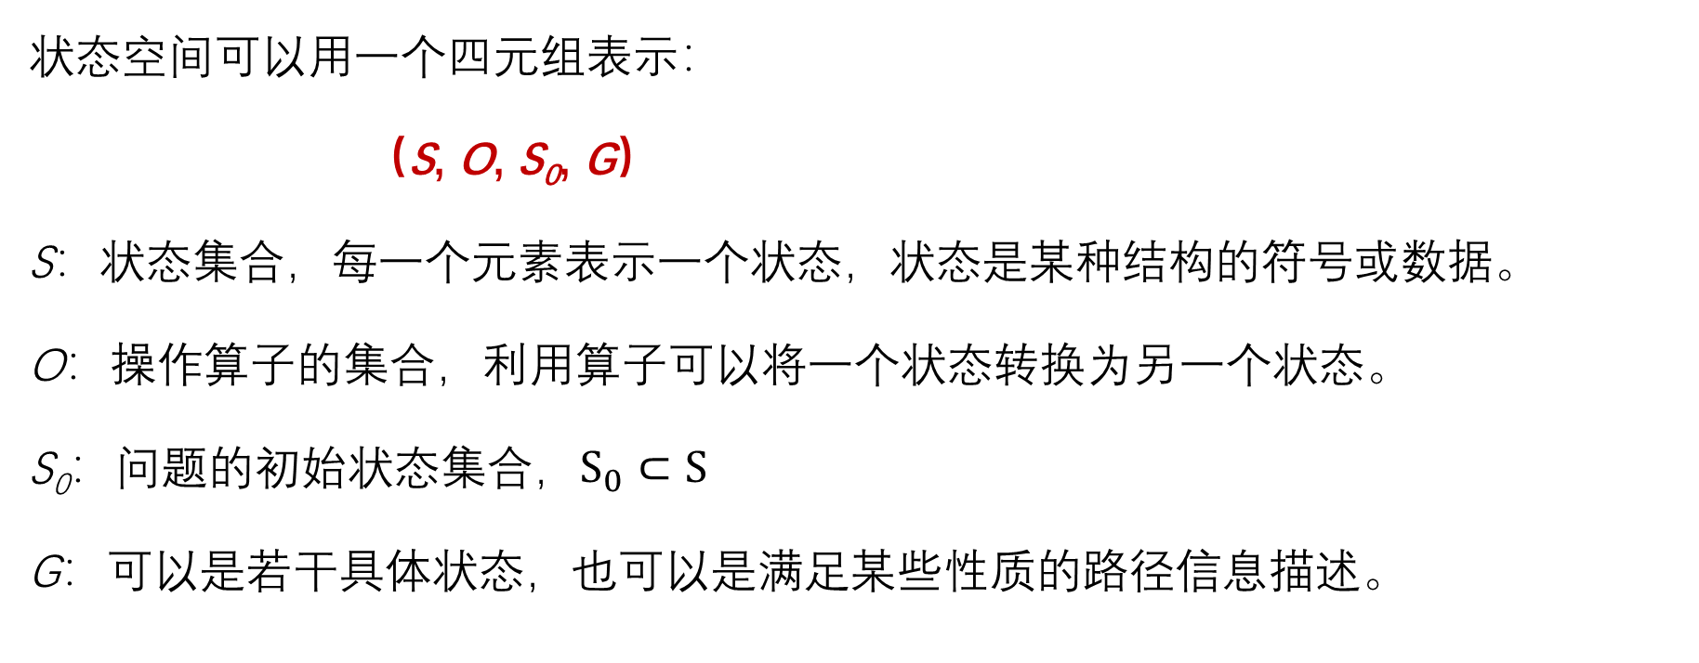
3.4.1 状态空间表示
状态空间可以用一个四元组表示：
（S, O, S₀, G）
S：状态集合，每一个元素表示一个状态，状态是某种结构的符号或数据。
O：操作算子的集合，利用算子可以将一个状态转换为另一个状态。
S₀：问题的初始状态集合，$S_{0}⊂S$
G：可以是若干具体状态，也可以是满足某些性质的路径信息描述。

Slide 29
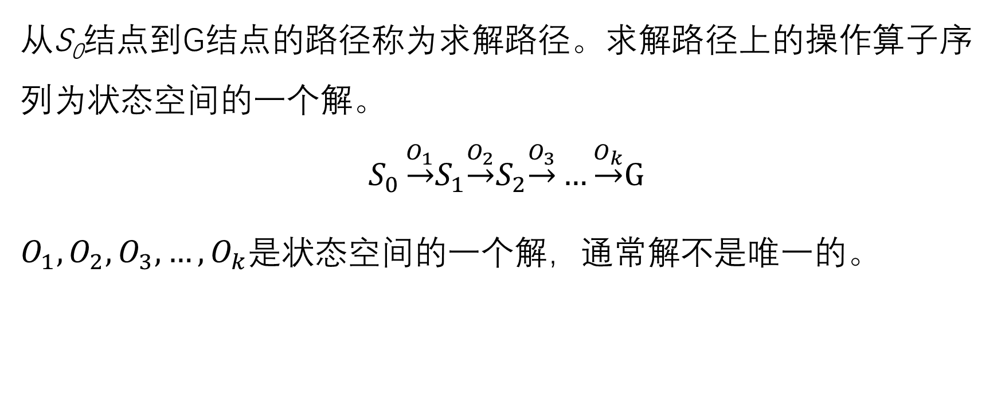
3.4.1 状态空间表示
从S₀结点到G结点的路径称为求解路径。求解路径上的操作算子序列为状态空间的一个解。
$$S_{0}\underset{→}{O_{1}}S_{1}\underset{→}{O_{2}}S_{2}\underset{→}{O_{3}}…\underset{→}{O_{k}}G$$
$O_{1}, O_{2}, O_{3},…,O_{k}$是状态空间的一个解，通常解不是唯一的。

Slide 30
3.4.1 状态空间表示
任何类型的数据结构都可以用来描述状态
如: 符号、字符串、向量、多维数组、树、表格等。
所选择的数据结构形式要与状态所蕴含的某些特性具有相似性。
如八数码问题，3×3的阵列是合适的状态描述方式。

Slide 31
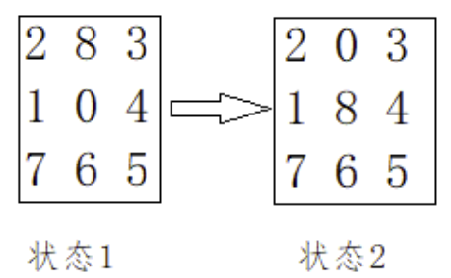
3.4.1 状态空间表示
状态空间：8个数码的任何一种摆法是一种状态，所有的摆法构成状态集，即状态空间S，为9！个。G为某个或某些状态。
操作算子：
数码移动：4（方向）×8（数码）=32个算子
空格（0）移动：up, down, left, right. 4个算子

Slide 32
3.4.2 状态空间的图描述
状态空间可以用有向图来描述，图的节点表示问题的状态，图的弧表示状态之间的关系。
初始状态对应于实际问题的已知信息，是图中的根节点。在问题的状态空间描述中，寻找从一种状态转换为另一种状态的某个操作算子序列等价于在一个图中寻找某一路径。

Slide 33
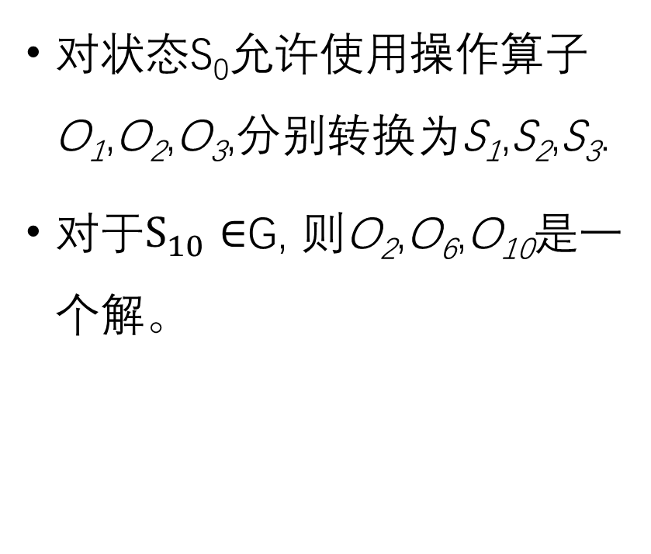
3.4.2 状态空间的图描述
对状态S₀允许使用操作算子O₁,O₂,O₃,分别转换为S₁,S₂,S₃.
对于$S_{10}∈$G, 则O₂,O₆,O₁₀是一个解。

Slide 34
3.4.2 状态空间的图描述
八数码问题
空格（0）移动：
4个算子
up, down, left, right

Slide 35
3.4.2 状态空间的图描述
旅行商问题
给定一系列城市和每对城市之间的距离，求解访问每一座城市一次并回到起始城市的最短回路。
节点代表城市，连线代表路径，线上数值是路径的距离（权重）
各个算子的开销不同
375（A, B, C, D, E）

Slide 36
3.4.2 状态空间的图描述
旅行商问题
最小费用的路径，城市越多复杂度越高，开销越大，问题规模不能太大
在有限时间内给出具有最优解的搜索算法

Slide 37
测试题：分钱币问题
假设有7个钱币，任一选手只能将已分好的一堆钱币分成两堆个数不等的钱币，两位选手轮流进行，直到每一堆只有一个或两个钱币的情况，不能再分为止，哪个遇到不能分的情况，则就为输。
假设对方先走，我方是否有必胜的策略？
请用状态空间图表示策略过程。

Slide 38
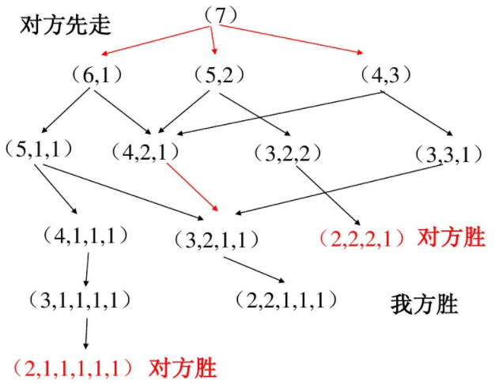
测试题：分钱币问题

Slide 39
THANKS

